Slide 1
別紙２
地域生活支援拠点等の整備について
○ 平成28年10月に基盤整備促進ワーキングで報告書をとりまとめ、府内市町村の拠点整備の促進を図ってきたが、その後、整備済となったのは、４市２か所（堺市、富田林市・河内長野市・大阪狭山市の圏域）のみ。
○ 現状、ほとんどの市町村で整備が進んでいない。
（これまでの経過） （整備状況）
平成28年6月 | ・吹田市が整備 | １市１か所
平成28年8月 | ・豊中市が整備 | ２市２か所
平成28年10月 | ・基盤整備促進WGの報告書のとりまとめ ・地域生活支援拠点等に最低限必要な機能として、「①24時間の相談受付」「②緊急時の受入」を提示 | ―
平成29年4月 | ・堺市、富田林市・河内長野市・大阪狭山市の圏域が整備 | ６市４か所
平成29年7月 | ・国が整備に向けた留意点を提示 | ―

Slide 2
現状・課題
○ 拠点の役割が整理できていない。（→対象者が絞れない →ニーズ量が把握できない）
○ 特に、「24時間の相談受付」と「緊急時の受入」については、財源確保のハードルが高く、それ以上の検討が進んでいない。
○ 緊急時の受入対応は一定できているが、体系的な対応ができていない。
○ 計画相談支援を受けている児者の状況は一定把握。一方、サービス未利用者の状況が把握できていない。
○ 行動障がいなど重度でサービス未利用者の場合、事前に障がい特性が把握できていないため、緊急時に受入対応できる施設が見つかりにくい（受入対応したとしても、適切な支援を行うのが困難）。また、障がい支援区分の認定を受けていない場合は、サービスにつなげにくいことがある。
WGでの検討内容（案）
○ 「当面拠点がめざすもの」を明確化した上で、担う機能を整理してはどうか。 （例）「緊急」「相談」「拠点」「ニーズ把握」等の定義の整理、具体的なアクションの例示 など
○ まずは、既存資源の活用により、拠点としての機能をスタートさせてはどうか。 ※拠点機能を維持・発展させることが重要
○ 将来の緊急事態に備え、特に、在宅のサービス未利用者に対する取り組みが必要ではないか。 （例）状況把握、サービスにつなぐ仕組み、関係者間の情報共有 など
○ 府内市町村の良い取り組みを共有してはどうか。
⇒ 上記内容を盛り込んだ報告書を作成し、市町村に情報提供し、整備促進を図る

Slide 3
施設入所者の地域移行について
○ 第４期障がい福祉計画における地域移行者数は613名（達成率：82.2％）。
○ 施設入所者数が減少している中、区分６の入所者が増加しており（H26比：21.5％増）、全体の96％が区分４以上、また86％が区分５以上の状況。
（地域移行者数の推移）
H26 | H27 | H28 | H29
201 | 151 | 131 | 130
201 | 352 | 483 | 613
目標値（達成率）
746（82.2％）

Slide 4
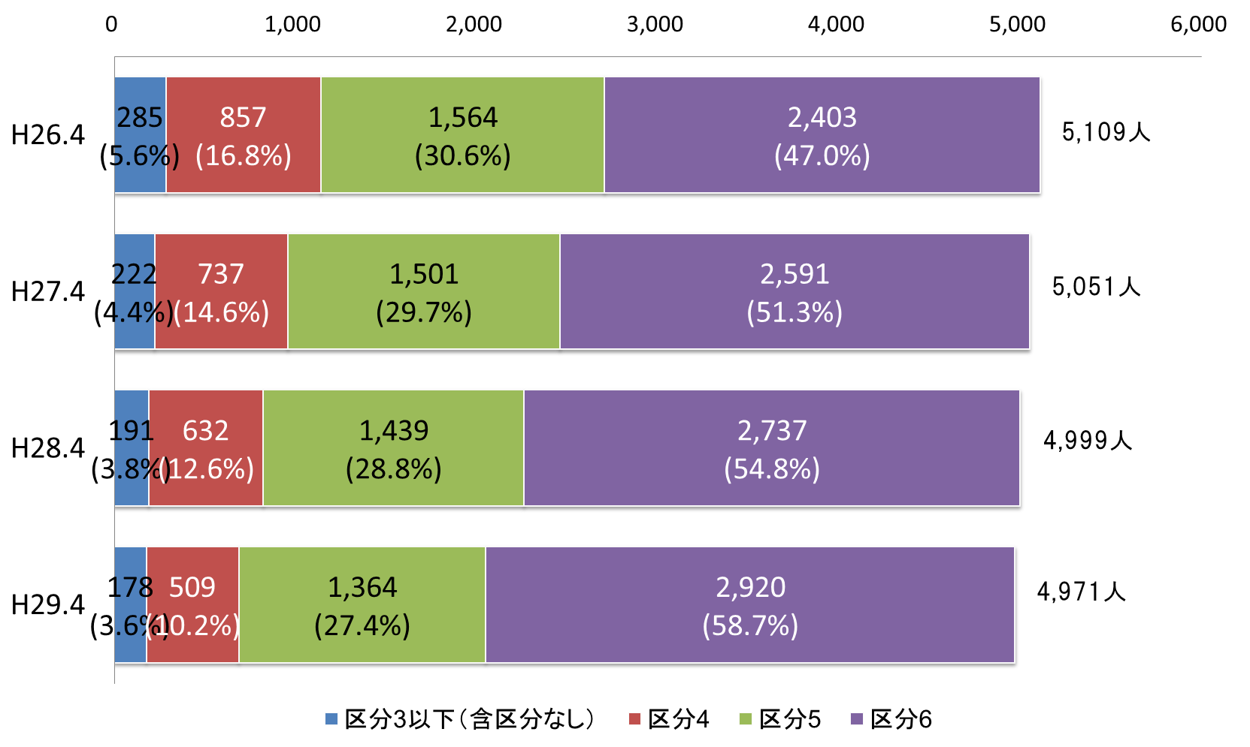
（施設入所者の推移ー障がい支援区分別）

Slide 5
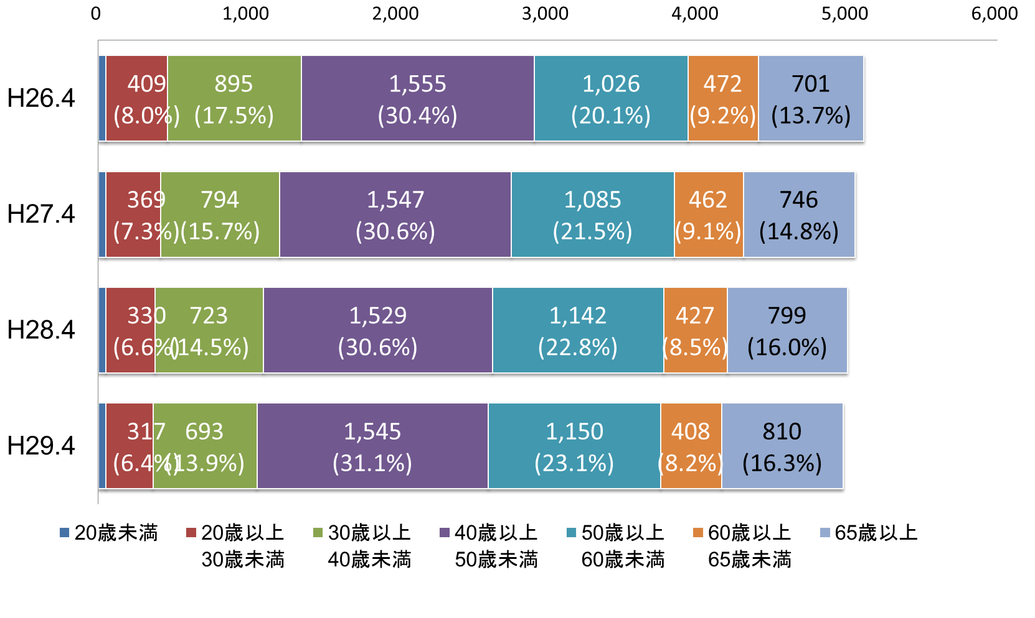
（施設入所者の推移ー年齢別）

Slide 6
現状・課題
○ 平成29年２月に、府が施設入所者の地域移行に関する意向調査を実施。その結果を市町村に情報提供し、地域移行の取り組みに活用するよう働きかけてきた。
○ 多くの市町村は「地域に移行できる人はすでに移行済み」「現入所者は重度化・高齢化（行動障がい、医療的ケア、保護者の不安など）で地域移行が難しい」と考えている。
○ 地域移行が進まない要因は、受け皿、支援人材、地域移行支援サービスなど報酬上の課題、指定一般相談支援事業者の不足などが考えられる。
○ 地域移行可能かどうかの判断は、入所者の希望を前提に、施設で直接支援に携わっている人に確認せざるを得ない。
○ 退所すると元の施設には戻れないことが当事者・家族を躊躇させている。
○ 一旦GHに地域移行するも、結果的に家庭復帰になっている事例がある。
○ 依然として、施設の入所待機者が多く、ロングショートを利用しているケースもある。
WGでの検討内容（案）
○ 重度障がい者の受け皿について、どのような機能・体制が必要かを含め、検討すべきではないか。
○ 入所待機者の増を踏まえた今日的な施設のあり方の議論が必要ではないか。
○ 平成29年２月の後追い調査をしてはどうか。
○ 入所施設職員の地域移行に対する意識を高めるための取り組みが必要ではないか。
○ 人材育成のための研修や、地域移行時に支援ノウハウを伝授する仕組みが必要ではないか。
○ 認定調査の機会等を活用して、入所者の状況把握をしてはどうか。

